Slide 1
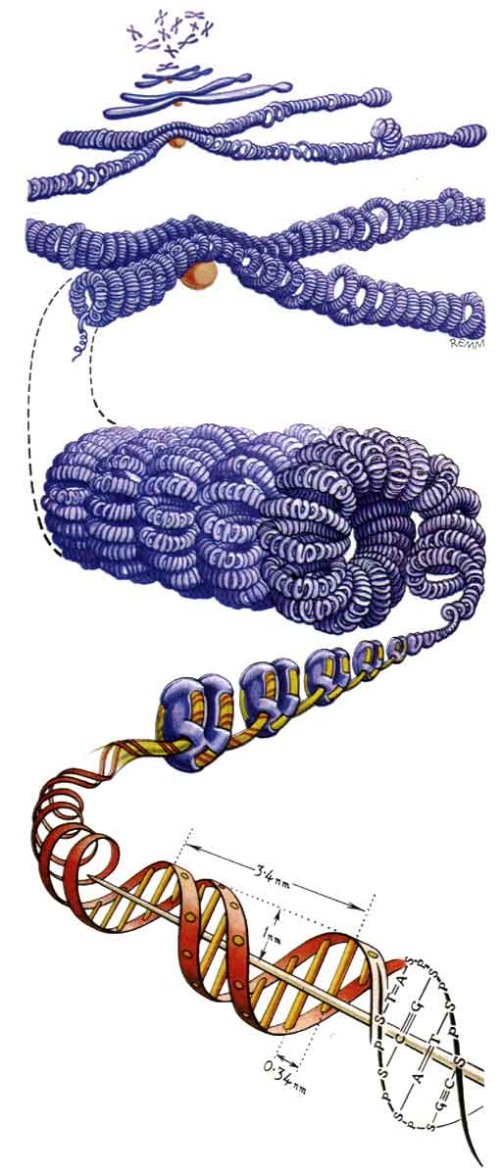


Hücre Bölünmeleri

Slide 2
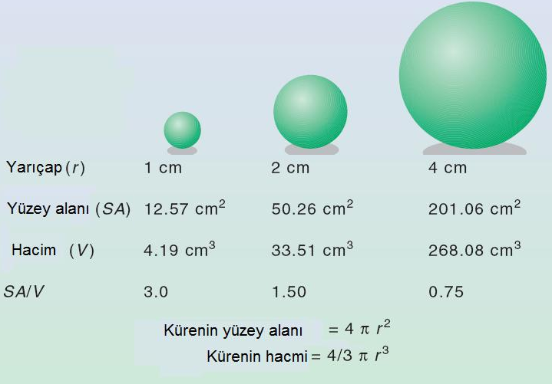

Hücre Bölünmeleri – Mitoz & Mayoz
Hücre Neden Bölünür?
 Hücre, belli bir büyüklüğe eriştiğinde ikiye bölünür. Çünkü, hücreyi genel olarak küre
şeklinde düşündüğümüzde, bölünmede hacim/yüzey orantısı (r³/ r²) önemli rol oynar.
 Hücre büyürken hücrenin hacmi de yüzeyi de büyür. Ancak hacim ile yüzey aynı oranda
artış göstermez.
 Hacme göre yüzey büyümesi daha az olduğundan, hücre için gerekli olan besin
alışverişini, atık maddelerin atılımını ve gaz alışverişini sağlayamayacak duruma gelir.

Slide 3
Hücre Bölünmeleri – Mitoz & Mayoz
 Bitkilerdeki değişmez dokular bölünmez. Meristem ve kambiyum hücreleri sürekli bölünür.
 Hayvanlarda ve insanda retina, sinir, kas ve alyuvar hücreleri bölünmezler.
 Bölünme emrini çekirdek verir. Sitoplazmik faktörlerin bulunması gerekir.
 Bölünme sonucu birbirinin tıpkısının, aynısının, kendisinin, fotokopisi iki yeni hücre
meydana gelir. Böylece bir hücrelilerde üreme, çok hücrelilerde; büyüme, gelişme ve
onarım gerçekleştirilir

Slide 4
Hücre Bölünmeleri – Mitoz & Mayoz
Kalıtım Materyali
 Hücrede kalıtsal molekül DNA’dır.
 Prokaryotlarda DNA sitoplazmada, halkasal yapıda ve çıplaktır.
 Ökaryotlarda DNA çekirdekte ve doğrusaldır ve proteinlerle beraber bulunur.
 DNA + Proteinler = Kromatin iplik
 Kromatin iplik kısalıp kalınlaşır, Kromozom haline gelir.
 İnsanda 46 kromozom bulunur. 23 (n) + 23 (n) = 46 (2n)
 Vücut hücrelerinde 2n kromozom sayısına diploit denir.
 Eşey hücrelerinde n kromozom sayısına haploit = monoploit denir.

Slide 5
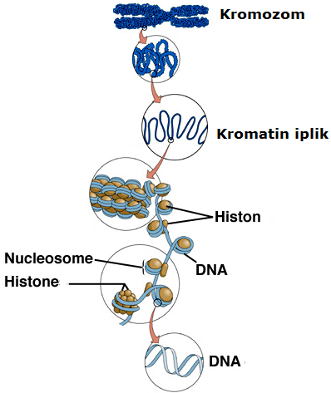
Hücre Bölünmeleri – Mitoz & Mayoz

Slide 6
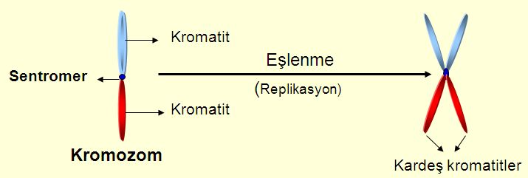
Hücre Bölünmeleri – Mitoz & Mayoz
 Biri anadan biri babadan gelen, şekil ve büyüklükleri aynı olan, aynı özellikler üzerinde etkili
olan kromozomlara Homolog Kromozom denir.
 Bir DNA’nın eşlenmesiyle meydana gelen iki kromatine Kardeş Kromozom denir.

Slide 7
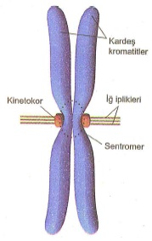
Hücre Bölünmeleri – Mitoz & Mayoz
 Kromozomların iğ ipliklerine bağlandığı yere sentromer denir.
 Kromozomlar Sentromerde kinetekor adı verilen proteinlere bağlanır.
 Vücut özelliklerini belirleyen kromozomlara somatik (otozomal) kromozomlar denir.
 İki kromozom cinsiyeti belirler. Bunlara cinsiyet (gonozomal) kromozomlar denir. XX veya XY

Slide 8
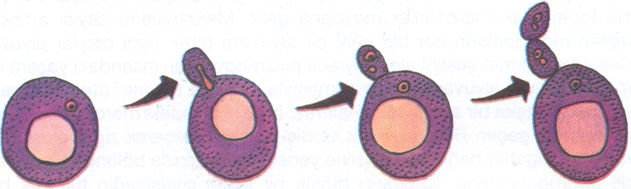
Hücre Bölünmeleri – Mitoz & Mayoz
Hücre Bölünmeleri
1- Amitoz hücre bölünmesi
Çekirdek zarı erimeden boğumlanarak ikiye bölünür. Daha sonra sitoplazma boğumlanarak ikiye bölünür.
Sonuçta iki yeni hücre meydana gelir.
Tek hücrelilerde görülür.
Bira Mayasında Amitoz Bölünme (Tomurcuklanma)

Slide 9
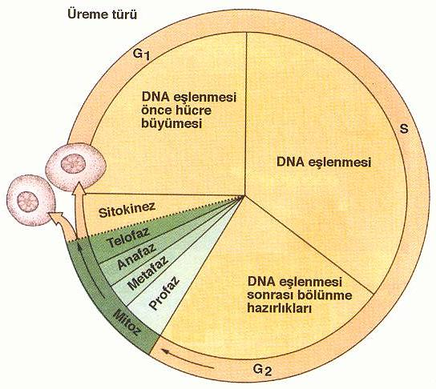
Hücre Bölünmeleri – Mitoz & Mayoz
2- Mitoz hücre bölünmesi
Hücre Döngüsü
G₁ Evresi:
◊ Yaklaşık 8 saat sürer.
◊ Ribozom ve diğer organeller çoğaltılır.
◊ Hücre bölünmesi için gerekli proteinler,
ATP sentezlenir. Çünkü hücre bölünmeye
geçtikten sonra metabolik faaliyetlerin çoğunu
durdurur.
◊ Hücre yüzeyi incelir ve kırışmaya başlar.

Slide 10
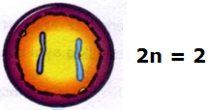
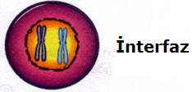
Hücre Bölünmeleri – Mitoz & Mayoz
S Evresi: Yaklaşık 8 saat sürer. DNA eşlenir. Hücre yüzeyi düzelir. S evresi geçirmeyen
hücre bölünemez. DNA bir sonraki hücre bölünmesine kadar beşlenmez.
G₂ Evresi: 4,5 saat kadar sürer. Eşlenmiş DNA’lar türe özgü olarak kısalıp kalınlaşarak
boyanabilir kromozom halini alırlar. Mitozda eşit dağılımın yapılabilmesi için bu şarttır.
Bölünmeye hazır, diploit bir hücre
G₁, S ve G₂ safhalarını içerir. DNA’nın eşlendiği, protein
sentezinin hızlı olduğu safhadır. Sentrozomlar eşlenir.

Slide 11
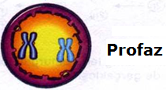
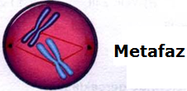
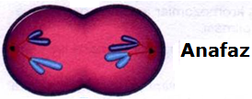
Hücre Bölünmeleri – Mitoz & Mayoz
Sentrozomlar zıt kutuplara çekilerek iğ ipliklerini meydana
getirirler. Bitki hücrelerinde iğ iplikleri sitoplazmadaki
mikrotübüller tarafından meydana getirilir. Çekirdekçik,
çekirdek zarı kaybolur. Kromozomlar sitoplazmaya dağılır.
Kardeş kromatitler hücrenin ortasında toplanırlar.
Kromozomlar, sentrozomlardan salınan iğ ipliklerine
sentromerlerinden (kinetekor) bağlanırlar.
Sentrozomların iğ ipliklerini çekmesiyle, kardeş
kromatitler birbirlerinden ayrılır. Her biri bir
hücreye gitmek üzere zıt kutuplara çekilirler. Bu
arada hücre boğumlanmaya başlar.

Slide 12
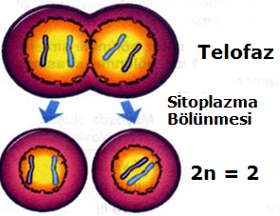
Hücre Bölünmeleri – Mitoz & Mayoz
Kardeş kromatitler zıt kutuplara çekilmiş, çekirdek zarı
meydana gelmiş, çekirdekçik belirmiş, Kromozomlar tekrar
kromatin iplik haline dönüşürler. İğ iplikleri kaybolur.

Slide 13
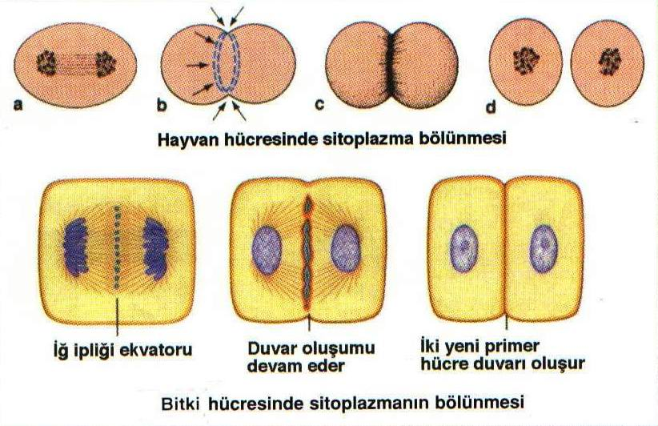
Hücre Bölünmeleri – Mitoz & Mayoz
 Hayvan hücrelerinde telofazda hücre, boğumlanarak ortadan ikiye ayrılır.
 Bitki hücrelerinde telofazda ise selüloz çeper boğumlanmaya izin vermediğinden iki
çekirdek arasında fragmoplast adı verilen hücre plağı meydan gelir.

Slide 14
Hücre Bölünmeleri – Mitoz & Mayoz
Hücre bölünmesinin Kontrolü
 Hücre döngüsünde bir hücrenin hayat sürecini meydana getiren olaylar genlerin kontrolleri
altındadır.
 Hücrelerin çoğunda, hücre bölünmesinin kontrolünü yapan kontrol noktaları vardır. Bunlar
G₁, G₂ , M kontrol noktalarıdır. Bu noktalardaki “dur” ve “devam et” sinyalleri döngüyü
düzenler.
 Kontrol noktası, hücre döngüsünde bir önceki safhada olaylar tamamlanmadan, sonraki
safhanın başlamasını engeller.
 G₁ kontrol noktasında hücre yeterli büyüklüğe ulaşmışsa, ortamda yeterli besin ve büyüme
faktörü varsa, DNA’da hasar yoksa “devam et” sinyali verir.

Slide 15
Hücre Bölünmeleri – Mitoz & Mayoz
 G₂ kontrol noktasında, hücrenin büyüklüğü ve DNA hasarı kontrol edilir. DNA kendini
eşlerken “hasar” ya da “hata” meydana gelmişse bu durumlar düzeltilinceye kadar “dur”
sinyali verilir.
 M kontrol noktasında, kromozomların iğ ipliklerine bağlanması kontrol edilir. Kinetekorlar iğ
ipliklerine tutunmazsa anafaz başlamaz. Bütün kinetekorlar iğ ipliklerine tutunduktan sonra
“dur”sinyali ortadan kalkar ve anafaz başlar.
 Dur sinyaline cevap vermeyen hücreler çoğalmaya devam ederler. Bunlar kanser
hücreleridir.

Slide 16
Hücre Bölünmeleri – Mitoz & Mayoz
3- Mayoz hücre bölünmesi
 Eşeyli üreyen canlılarda gametlerin meydana gelmesini sağlayan özel bir bölünme şeklidir.
 Mayoz bölünme; her ne kadar hücrenin kromozom sayısını yarıya indirse de türün
kromozom sayısının sabit tutulmasına sebep olur.
 Mayoz bölünme insanda dişide ovaryumda yumurta oluşumunu, erkekte ise testislerde
sperm oluşumunu sağlar.
 Mayoz bölünme sonucu meydana gelen ve gamet adı verilen hücrelerde homolog
kromozom çiftlerinden yalnız biri bulunur.
 Mayoz bölünme iki basamakta gerçekleşir; Mayoz- I ve Mayoz -I
 Mayoz- I’in mayoz- II’den en önemli farkı; Mayoz-I’de İnterfaz, krossing-over, snaps ve
tetrat, homolog kromozom ayrılması vardır.
 Mayoz- II’nin mayoz- I’den en önemli farkı ise kromatit ayrılması gerçekleşmesidir.

Slide 17
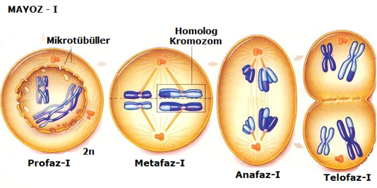
Hücre Bölünmeleri – Mitoz & Mayoz
Krossing-over
Tetrat
Snaps

Slide 18
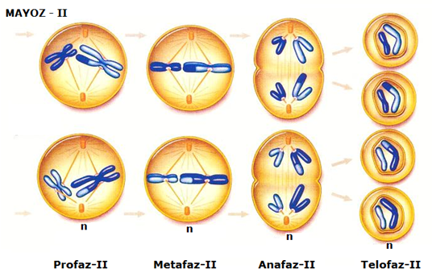
Hücre Bölünmeleri – Mitoz & Mayoz

Slide 19
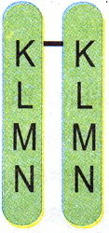
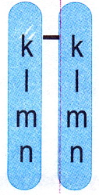
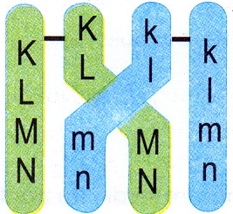
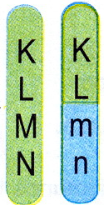
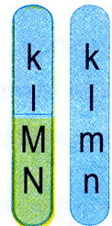
Hücre Bölünmeleri – Mitoz & Mayoz
Krossing – Over (Parça değişimi)
 Homolog kromozomların eş kromatitleri arasında gen alış verişi yapılır.
 Homolog kromozomların oluşturduğu dörtlü yapıya tetrat denir.
 Homolog kromozomların eş kromatitlerinin birbirine değdikleri noktaya ise snaps denir.
 Her mayoz bölünmede tetrat meydana gelse de her tetratta krossing-over olmayabilir.
 Kromozomlar üzerindeki genler arası mesafe ne kadar uzaksa, krossing-over meydana
gelme ihtimali o kadar artar.
Kardeş
Kromatitler
Kardeş
Kromatitler
Kromozom
Snaps
Gen
Homolog Kromozomlar
Tetrat
Kromatitler

Slide 20
Hücre Bölünmeleri – Mitoz & Mayoz
Mitoz Hücre Bölünmesi
1- Her çeşit hücre mitoz geçirebilir
2- Bir hücre bir defa bölünür ve iki
hücre meydana gelir.
3- Meydana gelen hücrelerin kromozom sayısı, yapısı ana hücreyle ve birbirleriyle aynıdır.
4- Kardeş kromozomlar ayrılır.
5- Eşeysiz üreme, bölünme, gelişme ve rejenerasyon sağlanır.
6- Krossing-over, tetrat ve snaps görülmez.
7- Mitoz geçiren hücreler tekrar mitoz geçirebilir, mitoz geçiren hücreler mayoz geçirebilirler, mayoz geçiren hücreler mitoz geçirebilirler.
8- Hayat boyu devam eder.
Mayoz Hücre Bölünmesi
1- Sadece diploit hücreler mayoz geçirebilir.
2- Bir hücre iki defa bölünür ve dört hücre meydana gelir.
3- Meydana gelen hücrelerin kromozom sayısı yarıya iner ve canlılarda kalıtsal çeşitlilik sağlanır.
4- Homolog kromozomlar ve kromatitler ayrılır.
5- Eşeyli üremenin gerçekleşmesi sağlanır.
6- Krossing-over, tetrat ve snaps görülür.
7- Mayoz geçiren hücreler tekrar mayoz geçiremezler.
8- Hayat boyu devam etmez.

Slide 21





